Slide 1




$$\vec{j}$$
$$f(x)$$
$$x$$
$$\vec{i}$$

Slide 2
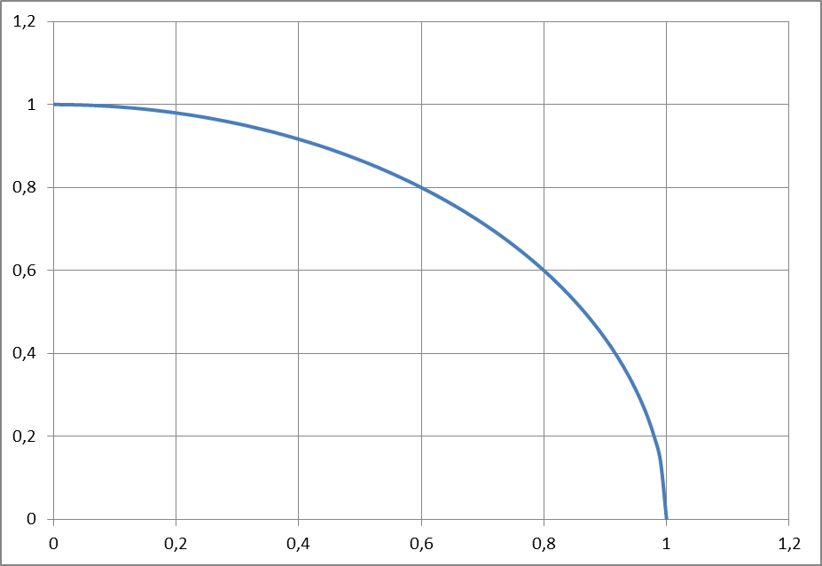

Slide 4
v

